Slide 1
Nội dung
Giới thiệu ý tưởng và mô hình principal compnent analysis (PCA)
Lí thuyết
Ứng dụng

Slide 2
Ý tưởng của PCA

Slide 3
Triết lí của PCA
Đề xướng bởi Pearson (1901) và Hotelling (1933)
Mô tả sự biến thiên của nhiều biến số có liên quan nhau bằng một nhóm biến số mới không liên quan nhau

Slide 4
Ý tưởng căn bản
Nếu hai biến (hay 2 items) có tương quan với nhau
Chúng có thể phản ảnh một hiện tượng (hay một yếu tố không quan sát được – latent factor)
Nếu chúng phản ảnh một latent variable, thì tổng hợp chúng thành 1 biến là hợp lí
Các biến latent variables còn gọi là "factors" hay "principal components"

Slide 5
Khái niệm về "components"
Alcohol Use X1
Substance Use
F1
Marijuana Use X2
Hard Drug Use X3
Distress Y1
Self-Esteem Y2
Psychosocial Functioning F2
Powerless- ness Y3

Slide 6
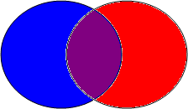
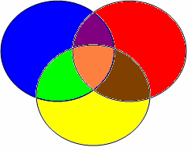
Khái niệm về "components"
PCA và Factor Analysis (FA) rất giống nhau, nhưng ... khác nhau
PCA
Xây dựng các yếu tố phản ảnh cơ cấu của các biến gốc
Số yếu tố (factors) = số biến gốc
Có thể giải thích 100% phương sai của từng biến
Factor Analysis
Phân tich những "shared variance" (phương sai mà các biến có cùng cơ cấu)
Error được ước tinh độc lập với shared variance

Slide 7


So sánh PCA và FA
FA cho ra những factors; PCA cho ra những components
Factors là nguyên căn của variables; components là tóm lược từ các variables
Mô hình nguyên căn rất khác nhau giữa PCA và FA
– Một số không xem PCA là một phần của FA
FA PCA
I1
I2
I3
I1
I3
I2

Slide 8
Hai mô hình PCA và FA
PCA
Tìm các PC là hàm số của các biến quan sát:
– PC₁ = b₁₁X₁ + b₂₁X₂ + … + b_{k1}X_{k}
– PC₂ = b₁₂X₁ + b₂₂X₂ + … + b_{k2}X_{k}
PC_{f} = b_{1f}X₁ + b_{2f}X₂ + … + b_{kf}X_{k}
Common FA model
Mỗi biến quan sát có hai nguồn: the common factor ξ và unique factor δ:
– X₁ = λ₁ξ + δ₁
– X₂ = λ₂ξ + δ₂
X_{f} = λ_{f}ξ + δ_{f}

Slide 9
Tóm lược về khác biệt giữa PCA và FA
Mục tiêu của PCA là phân tich phương sai và giảm số biến quan sát
PCA có thể tái xây dựng ma trận R hoàn hảo
PCA cung cấp giải đáp "unique"
FA phân tich hiệp biến tức covariance hay communality
FA chỉ có thể xấp xỉ ma trận R
FA có thể cung cấp nhiều giải đáp tuỳ vào phương pháp và ước số

Slide 10
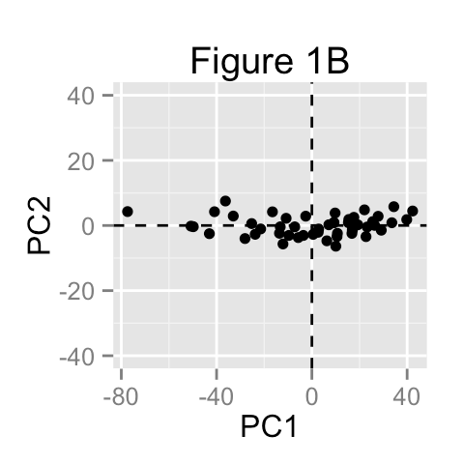
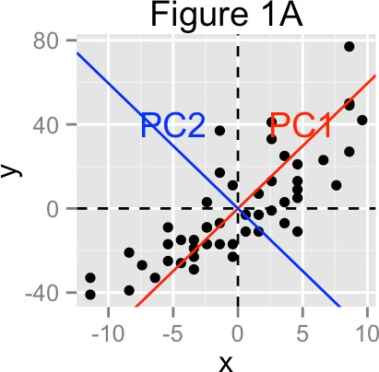
Một ví dụ về PCA

Slide 11
Mô hình phân tich thành phần (PCA)

Slide 12
S.Length | S.Width |  | P.Length | P.Width Species
 | 5.1 | 3.5 | 1.4 | 0.2 I.setosa
 | 4.9 | 3 | 1.4 | 0.2 I.setosa
 | 4.7 | 3.2 | 1.3 | 0.2 I.setosa
 | 4.6 | 3.1 | 1.5 | 0.2 I.setosa
 | 5 | 3.6 | 1.4 | 0.2 I.setosa
 | 5.4 | 3.9 | 1.7 | 0.4 I.setosa
 | 4.6 | 3.4 | 1.4 | 0.3 I.setosa
 | 5 | 3.4 | 1.5 | 0.2 I.setosa
 | 4.4 | 2.9 | 1.4 | 0.2 I.setosa
 | 5.1 | 3.8 | 1.9 | 0.4 I.setosa
 | 4.8 | 3 | 1.4 | 0.3 I.setosa
 | 5.1 | 3.8 | 1.6 | 0.2 I.setosa
 | 4.6 | 3.2 | 1.4 | 0.2 I.setosa
 | 5.3 | 3.7 | 1.5 | 0.2 I.setosa
 | 5 | 3.3 | 1.4 | 0.2 I.setosa
 | 7 | 3.2 | 4.7 | 1.4 I.versicolor
 | 6.4 | 3.2 | 4.5 | 1.5 I.versicolor
 | 6.9 | 3.1 | 4.9 | 1.5 I.versicolor
 | 5.5 | 2.3 | 4 | 1.3 I.versicolor
 | 6.5 | 2.8 | 4.6 | 1.5 I.versicolor
 | 5.7 | 2.8 | 4.5 | 1.3 I.versicolor
 | 6.3 | 3.3 | 4.7 | 1.6 I.versicolor
 | 4.9 | 2.4 | 3.3 | 1 I.versicolor
 | 6.6 | 2.9 | 4.6 | 1.3 I.versicolor
 | 5.2 | 2.7 | 3.9 | 1.4 I.versicolor
 | 5 | 2 | 3.5 | 1 I.versicolor
 | 6.2 | 2.8 | 4.8 | 1.8 I.virginica
 | 6.1 | 3 | 4.9 | 1.8 I.virginica
 | 6.4 | 2.8 | 5.6 | 2.1 I.virginica
 | 7.2 | 3 | 5.8 | 1.6 I.virginica
 | 7.4 | 2.8 | 6.1 | 1.9 I.virginica
 | 7.9 | 3.8 | 6.4 | 2 I.virginica

Slide 13
Bối cảnh và dữ liệu
Bối cảnh: chúng ta có một ma trận dữ liệu gồm n dòng và p
biến số x₁, x₂, …, x_{p}
PCA tim cách hoán chuyển các x_{i} thành p biến mới (y_{i}) nhưng không có liên quan với nhau!

Slide 14
Khi các biến liên quan nhau
Cách đơn giản nhất là chỉ lưu lại 1 biến duy nhất (bỏ các biến còn lại) – không hợp lí
Cho trọng số mỗi biến. Trọng số nào?
Tiêu chuẩn nào?

Slide 15
Khi các biến có liên quan nhau
Tìm phương pháp hoán chuyển ma trận X (nxp) sao cho
Y = δ^{T} X = δ₁ X₁+ δ₂ X₂+..+ δ_{p} X_{p}
Trong đó: δ = (δ₁ , δ₂ ,.., δ_{p})^{T} là cột vector gồm trọng số sao cho:
δ₁² + δ₂² +... + δ_{p}² = 1

Slide 16
Tiêu chuẩn
Tối đa hoá phương sai của dữ liệu dựa trên các biến Y
Tìm δ sao cho
Var(δ ^{T} X) = δ ^{T} Var(X) δ
tối đa
Ma trận C = Var(X) là hiệp biến (covariance) của các biến X_{i}

Slide 17
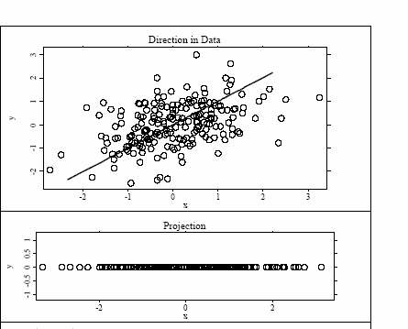
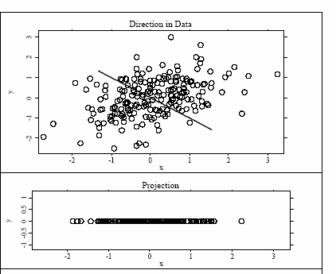
Thử tưởng tượng ...

Slide 18
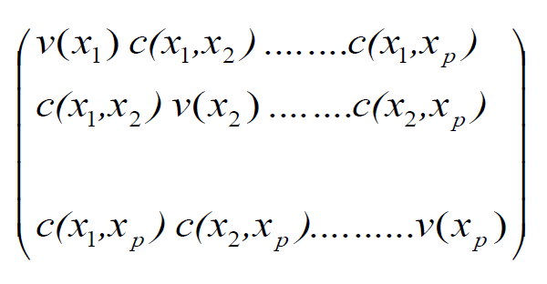
Variance-covariance matrix

Slide 19
Có nghĩa là chúng ta tìm ...
Hướng của δ được xác định bởi vector eigen γ₁ tương đương với giá trị eigen lớn nhất của ma trận C
Vector thứ 2 cũng orthogonal (tức không liên quan) với vector 1
v.v.

Slide 20
Do đó, PCA cung cấp
Một nhóm biến mới (Y_{i}) là hàm số tuyến tinh của các biến X_{i}:
Y_{i} = a_{i1}x₁ + a_{i2}x₂ +… a_{ip}x_{p} ; i = 1,2, ... p
Biến mới Y_{i} được tạo ra theo mức độ quan trọng nhưng suy giảm theo độ quan trọng
Chúng được gọi là "principal components"

Slide 21
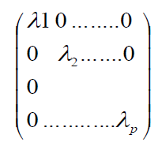
Tính toán eigenvalue và eigenvector
Giá trị eigen λ_{i} được xác định bằng sách giải phương trình
det(C-λI) = 0
Vector eigen là những cột của ma trận A với đặc điểm
C=A D A^{T}
Trong đó
D=

Slide 22
Diễn giải PCA
Những biến mới (Principal Components) có phương sai bằng giá trị eigen:
Var(Y_{i}) = λ_{i} cho tất cả i = 1, 2, …, p
Giá trị λ_{i} nhỏ ó phương sai thấp ó dữ liệu thay đổi nhỏ về hướng của Y_{i}
Mức độ quan trọng của mỗi PC given by λ_{i} /Σ λ_{i}

Slide 23
Cần bao nhiêu PC?
Số PCs sao cho tỉ lệ phương sai giải thích được từ 50-70%
Kaiser criterion: giữ PCs với eigenvalues >1
Scree plot: thể hiện khả năng PC giải thích phương sai của dữ liệu

Slide 24
Diễn giải ý nghĩa của PC
Trọng số của biến số trong mỗi PC:
Nếu Y₁ = 0.89 X₁ + 0.15X₂ - 0.77X₃ + 0.51X₄
Thì X₁ và X₃ có trọng số cao nhất, và là biến quan trọng nhất
Xem mối tương quan giữa các biến X_{i} và PC

Slide 25
Ví dụ cho PCA

Slide 26
Các bước phân tích
Chuẩn bị dữ liệu (chuẩn hoá dữ liệu)
Tính ma trận covariance hoặc correlation
Tính eigenvalues của ma trận covariance
Chọn components

Slide 27
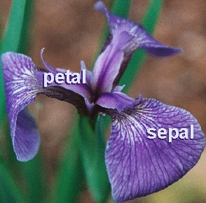
Dữ liệu của Fisher
S.Length | 5.1 | S.Width | 3.5 | P.Length | 1.4 | P.Width | Species 0.2 I.setosa
 | 4.9 |  | 3 |  | 1.4 |  | 0.2 I.setosa
 | 4.7 |  | 3.2 |  | 1.3 |  | 0.2 I.setosa
 | 4.6 |  | 3.1 |  | 1.5 |  | 0.2 I.setosa
 | 5 |  | 3.6 |  | 1.4 |  | 0.2 I.setosa
 | 5.4 |  | 3.9 |  | 1.7 |  | 0.4 I.setosa
 | 4.6 |  | 3.4 |  | 1.4 |  | 0.3 I.setosa
 | 5 |  | 3.4 |  | 1.5 |  | 0.2 I.setosa
 | 4.4 |  | 2.9 |  | 1.4 |  | 0.2 I.setosa
 | 5.1 |  | 3.8 |  | 1.9 |  | 0.4 I.setosa
 | 4.8 |  | 3 |  | 1.4 |  | 0.3 I.setosa
 | 5.1 |  | 3.8 |  | 1.6 |  | 0.2 I.setosa
 | 4.6 |  | 3.2 |  | 1.4 |  | 0.2 I.setosa
 | 5.3 |  | 3.7 |  | 1.5 |  | 0.2 I.setosa
 | 5 |  | 3.3 |  | 1.4 |  | 0.2 I.setosa
7 |  | 3.2 |  | 4.7 |  | 1.4 I.versicolor
6.4 |  | 3.2 |  | 4.5 |  | 1.5 I.versicolor
6.9 |  | 3.1 |  | 4.9 |  | 1.5 I.versicolor
5.5 |  | 2.3 |  | 4 |  | 1.3 I.versicolor
6.5 |  | 2.8 |  | 4.6 |  | 1.5 I.versicolor
5.7 |  | 2.8 |  | 4.5 |  | 1.3 I.versicolor
6.3 |  | 3.3 |  | 4.7 |  | 1.6 I.versicolor
4.9 |  | 2.4 |  | 3.3 |  | 1 I.versicolor
6.6 |  | 2.9 |  | 4.6 |  | 1.3 I.versicolor
5.2 |  | 2.7 |  | 3.9 |  | 1.4 I.versicolor
5 |  | 2 |  | 3.5 |  | 1 I.versicolor
6.2 |  | 2.8 |  | 4.8 |  | 1.8 I.virginica
6.1 |  | 3 |  | 4.9 |  | 1.8 I.virginica
6.4 |  | 2.8 |  | 5.6 |  | 2.1 I.virginica
7.2 |  | 3 |  | 5.8 |  | 1.6 I.virginica
7.4 |  | 2.8 |  | 6.1 |  | 1.9 I.virginica
7.9 |  | 3.8 |  | 6.4 |  | 2 I.virginica
data(iris)
head(iris)
S.Length S.Width P.Length P.Width Species 5.1 3.5 1.4 0.2 I.setosa
4.9 3.0 1.4 0.2 I.setosa
4.7 3.2 1.3 0.2 I.setosa
4.6 3.1 1.5 0.2 I.setosa
5.0 3.6 1.4 0.2 I.setosa
5.4 3.9 1.7 0.4 I.setosa
1
2
3
4
5
6

Slide 28
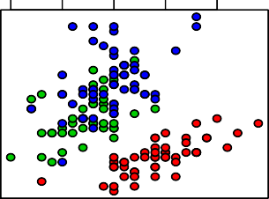
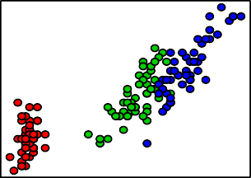
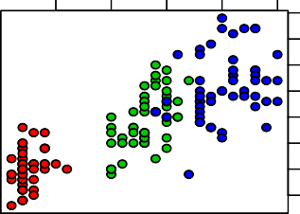
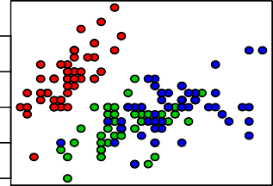
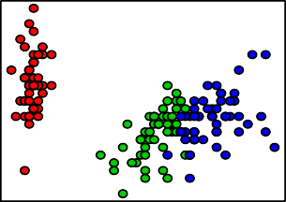
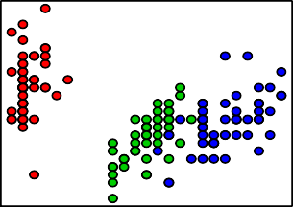
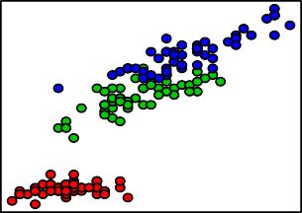
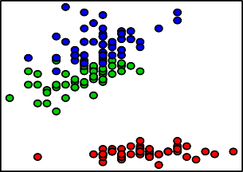
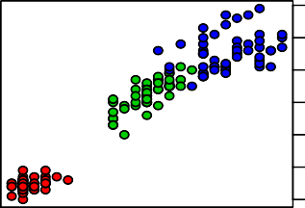
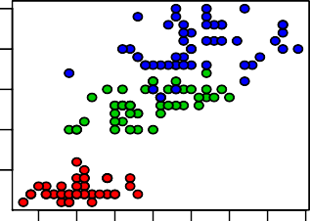
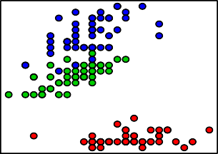
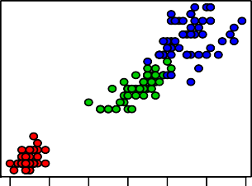
Quan sát dữ liệu
pairs(iris[1:4], pch = 21, bg = c("red", "green3", "blue") [unclass(iris$Species)])
2.0 2.5 3.0 3.5 4.0
0.5 1.0 1.5 2.0 2.5
S.Length
4.5 5.5 6.5 7.5
4.0
S.Width
3.0
2.0
P.Length
1 2 3 4 5 6 7
2.5
P.Width
1.5
0.5
4.5
5.5
6.5
7.5
1 2 3 4 5 6 7

Slide 29
Bước 1: Chuẩn hoá data
> s.iris = scale(iris[1:4], center = TRUE, scale = TRUE)
> head(s.iris)
 | S.Length | S.Width | P.Length | P.Width
[1,] | -0.8976739 | 1.01560199 | -1.335752 | -1.311052
[2,] | -1.1392005 | -0.13153881 | -1.335752 | -1.311052
[3,] | -1.3807271 | 0.32731751 | -1.392399 | -1.311052
[4,] | -1.5014904 | 0.09788935 | -1.279104 | -1.311052
[5,] | -1.0184372 | 1.24503015 | -1.335752 | -1.311052
[6,] | -0.5353840 | 1.93331463 | -1.165809 | -1.048667

Slide 30
Bước 2: Tính toán hệ số tương quan
> s.corr = cor(s.iris)
> round(s.corr, 2)
 | S.Length | S.Width | P.Length | P.Width
S.Length | 1.00 | -0.12 | 0.87 | 0.82
S.Width | -0.12 | 1.00 | -0.43 | -0.37
P.Length | 0.87 | -0.43 | 1.00 | 0.96
P.Width | 0.82 | -0.37 | 0.96 | 1.00

Slide 31
Bước 3: Tính toán eigenvalues
> | eigen | = | eigen(s.corr)
> | eigen
$values [1] 2.91849782 0.91403047 0.14675688 0.02071484 $vectors
 | [,1] | [,2] | [,3] | [,4]
[1,] | 0.5210659 | -0.37741762 | 0.7195664 | 0.2612863
[2,] | -0.2693474 | -0.92329566 | -0.2443818 | -0.1235096
[3,] | 0.5804131 | -0.02449161 | -0.1421264 | -0.8014492
[4,] | 0.5648565 | -0.06694199 | -0.6342727 | 0.5235971

Slide 32
Bước 4: Phân tích với prcomp
> | pca | = | prcomp(iris[1:4], | center=T, | scale=T)
> | pca
Standard deviations: [1] 1.7083611 0.9560494 0.3830886 0.1439265 Rotation:
 | PC1 | PC2 | PC3 | PC4
S.Length | 0.5210659 | -0.37741762 | 0.7195664 | 0.2612863
S.Width | -0.2693474 | -0.92329566 | -0.2443818 | -0.1235096
P.Length | 0.5804131 | -0.02449161 | -0.1421264 | -0.8014492
P.Width | 0.5648565 | -0.06694199 | -0.6342727 | 0.5235971

Slide 33
Bước 4: Phân tích với prcomp
plot(pca)
pca
2.5
2.0
Variances
1.5
1.0
0.5
0.0

Slide 34
Bước 4: Phân tích với prcomp
biplot(pca)
-10
-5
0
5
10
61
42
0.2
10
94
58
5643 ₁₂₀
99 8821107
7900
69
88
114
0.1
9
₈₆₀₀91
5
14₃₉
93
⁷³147
1436
68⁹83⁵
135 ₁₀₉
4²26
10506
11₈4₄23
431³30¹5
12₁2₂₄
⁴33⁸0
65
977724
111152
PC2
36
⁸9⁸⁹66⁵79⁷86⁹¹¹5³²5⁴⁷112393
⁴ 77
0.0
₇50
6₉27₂₁15₅₃5₉₉0104
119
P.Leng
12₈25²⁴
128
P.Widt
0
4₂20₉7
76 ₇11₈1417805131
23 ⁴11¹84²³4¹²
7₆1₆138¹1⁴1⁶3108123
₃₈28
52⁸₅⁷₃ 1₁31₄00₁3
5 37
₈₆₅₇ 111111164402
1₁0₃6₆
₄2₉2
51 1₁10₂41₁4
S.Length
-0.1
427¹04¹5
176¹⁹
33₁₅
34
S.Width
16
14₁19₃21₇₁52₄6₅
-5
110
-0.2
-10
₁1₃1₂8
-0.2
-0.1
0.0
0.1
0.2
PC1

Slide 35
Bước 4: Phân tích với prcomp
> summary(pca) Importance of components:
PC1 | PC2 | PC3 | PC4
Standard deviation 1.7084 | 0.9560 | 0.38309 | 0.14393
Proportion of Variance 0.7296 | 0.2285 | 0.03669 | 0.00518
Cumulative Proportion 0.7296 | 0.9581 | 0.99482 | 1.00000

Slide 36
library(devtools) install_github("vqv/ggbiplot") library(ggbiplot)
ggbiplot(pca, obs.scale = 1, var.scale
= 1, groups=iris
$Species, ellipse=T, circle=T) scale_color_discrete(name='') +
+
theme(legend.direction =
'horizontal', legend.position="top")

Slide 37
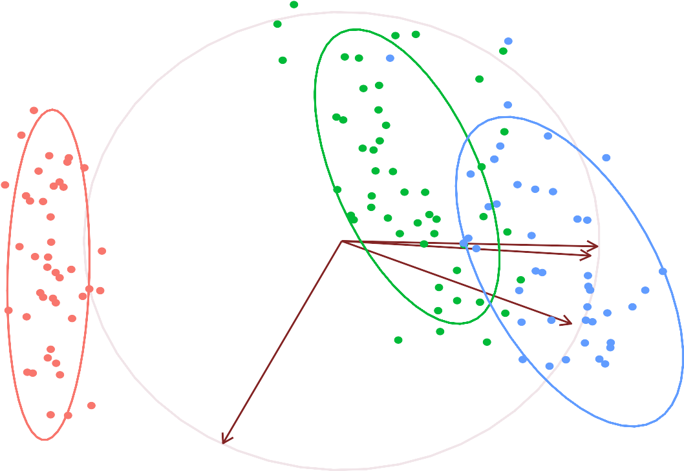
I.setosa
I.versicolor
I.virginica
2
PC2 (22.9% explained var.)
1
0
P.Length
P.Width
-1
S.Length
-2
S.Width
-2
0
PC1 (73.0% explained var.)
2

Slide 38
Tóm lược
PCA là một phương pháp giảm độ liên quan đa chiều của dữ liệu
Ý tưởng: tim các biến số mới (PC) là hàm số của các biến số gốc sao cho các PC không tương quan với nhau (orthogonal)
PC đầu tiên giải thích nhiều phương sai nhất; PC 2 giải thích tỉ lệ phương sai ít hơn PC 1, v.v.

